Slide 1


Slide 2
DRIVING THE DIGITAL TRANSFORMATION
Blue Minds Holding GmbH
May, 2019

Slide 3

Blue Minds ist Innovationsführer im Energie- und Infrastruktursektor
Driving the digital transformation
Blue Minds entwickelt Unternehmen im Umfeld der Energietransformation, investiert in Frühphasen Startups und verbindet die traditionelle Industrie und Wirtschaft mit agilen, digitalen Geschäftsmodellen basierend auf einem internationalen Netzwerk an Technologieunternehmen.
Der Schwerpunkt des Beteiligungs-Portfolios liegt dabei auf Operational Technologies und AI-basierter Datenintegration.
Blue Minds Holding verfügt heute über Standorte in Wien und Tel Aviv.

Slide 4
Who we are?
Experience
Management Team mit langjähriger Corporate Management Erfahrung in der Energie- und Logistikindustrie & Hervorragendem internationalen Netzwerk
Message from the Management
„Wir bauen am Utility der Zukunft – eine immense Herausforderung in Märkten, die zunehmend dezentral wirken, digitaler funktionieren und in denen die Grenzen zwischen den Sektoren zusehends verschwimmen. Am Ende geht es darum, damit Wert zu schaffen - für uns und unsere Co-Investoren.“

Slide 5
Unsere Geschäftsfelder
Wir begleiten Industrie und Wirtschaft hands-on und mit Fokus auf Wertschaffung bei den wachsenden Herausforderungen der Digitalisierung
Wir investieren in etablierte und neue Geschäftsideen sowie in die besten Teams mit einem Schwerpunkt auf energy transition
Wir bauen Unternehmen aus Ihren und unseren Geschäftsideen, mit einem hervorragenden Zugang zu internationalen Skills, technologischer Expertise und Erfahrung im Scaling

Slide 6
Wir agieren global
Wien/München
New York
TEL AVIV
Peking
In einer zunehmend vernetzten Welt ergreifen und ermöglichen wir neue Wachstumschancen, indem wir unterschiedliche Industrien und Innovationsökosysteme in der DACH Region, der Startup Nation Israel, den USA, und darüber hinaus verbinden.

Slide 7
Blue Minds Strategie
Grow Assets under Management by
  Developing our niche position as European player in the field of the energy and infrastructure transition
  Raising new funds targeted at specific opportunities to maintain significant capital at work
  Seeking new geographies in which to develop the business
Focus on areas where we enjoy a distinct advantage driven by our industry know how and international network in the digital business
Company building philosophy to optimize EBITDA growth of our investments

Slide 8
History
Today
Blue Minds holt finanzstarken Investmentpartner an Bord: Hans Peter Haselsteiner
Blue Minds startet ersten von drei Innovationhubs unter der Marke TECHHOUSE in Linz
2018
Einstieg Christian Kern in die Blue Minds Gruppe und Start eines Investmentportfolios in den Bereichen Energie und Infrastruktur in emerging markets
2015-17
Blue Minds unterstützt und investiert in eine Reihe von Startups, darunter has to be, VisoTech, Pexapark,Keepers, bgood oder Energy Hero
2014
Blue Minds wird gegründet; das erste Startup wird in Tel Aviv entwickelt (heute: Fsight)

Slide 9
Unsere Kultur
Firm´s DNA
Partnership Culture
Strong industrial background
Risk is not good or bad, must be managed
Ownership & Control
Private
Family owned
Hands-on decision making
Our Team Members
Analytically driven
Entrepreneurial
Solution driven
Customer oriented

Slide 10
Beteiligungen, Partnerschaften, Kunden

Slide 11
Our Office
The Blue Minds Company
Siebensterngasse 31
1070 Vienna
Austria
office@blueminds-company.com

Slide 12
Backup

Slide 13
Why to invest in energy transition?
huge shift in market paradigm
Major global trend with immense impact, renewables will replace fossil resources, gas as interim resource to zero emission production
Storage solutions are a game changer, the automotive sector is the driver
Multi billion dollar global business if regulations, key industry parameters & speed of change is well understood
Decentralization involves millions of customers, AI/big data/security solutions help to form new markets & platforms

Slide 14
We know how to trigger successes in the “asset-based Economy”
Blue Minds Invest focuses on innovation around challenging the traditional “way things are done” in energy infrastructure, which remains an asset-based sector of the economy.
We know the weak points in this area, having ourselves been C-level executives with exposure to competitive markets in energy, commodity and energy technology.
Start ups are only about to target these sectors, despite extremely high potential.
Energy
Water & Agro-Tech
Mobility
Water
Built Environment
Automation
Greentech
Efficiency
Smart Energy
Storage
Resources
Peer-review
Infrastructure
Efficiency
Risk-mitigation
Automation
Infrastructure
Urban Living
Crowd
Cloud
Big-data
Internet of things
Peer-review
Value for money
Crowdfunding
Commoditization
Cross utility applications
Algorithms, AI
Data mining and simulating for results
Smart devices
Process chain
Augmented reality

Slide 15
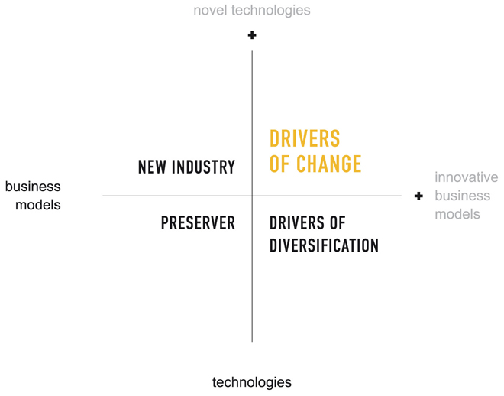
Drivers of Change
Chart: The Blue Minds Company - Transformation Portfolio

Slide 16
Unser Geschäft ist die digitale Transformation.
Wir bauen Startups, investieren in Startups und entwickeln Innovations-Ökosysteme, die der Industrie dabei helfen die digitalen Herausforderungen des 21. Jahrhunderts optimal zu meistern.

